Slide 1
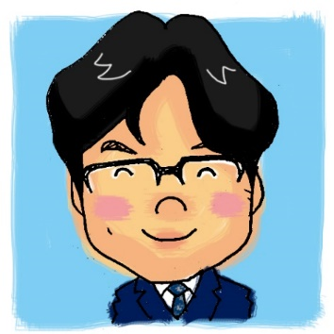

Scratch による
楽しいプログラミング
（2019年版）
https://www.kunihikokaneko.com/cc/scratch/index.html
金子邦彦

Slide 2
目次
１．プログラムとは
２．ブロックを組み合わせて，キャラクタを動かす
３．キャラクタを増やす
４．キャラクタを自動で動かす（制御）

Slide 3
1. プログラムとは

Slide 4
コンピュータとプログラム
① コンピュータは，プログラムで動く．
② コンピュータは，プログラム通りに自動で動く
「マシン」である．
③ コンピュータは，人間の知的能力を，
強力に増幅できるマシンである
④ コンピュータは，ネットワークでつながるよう
になった．その結果，生活や社会を大きく変容
できる能力を持つようになった．

Slide 5
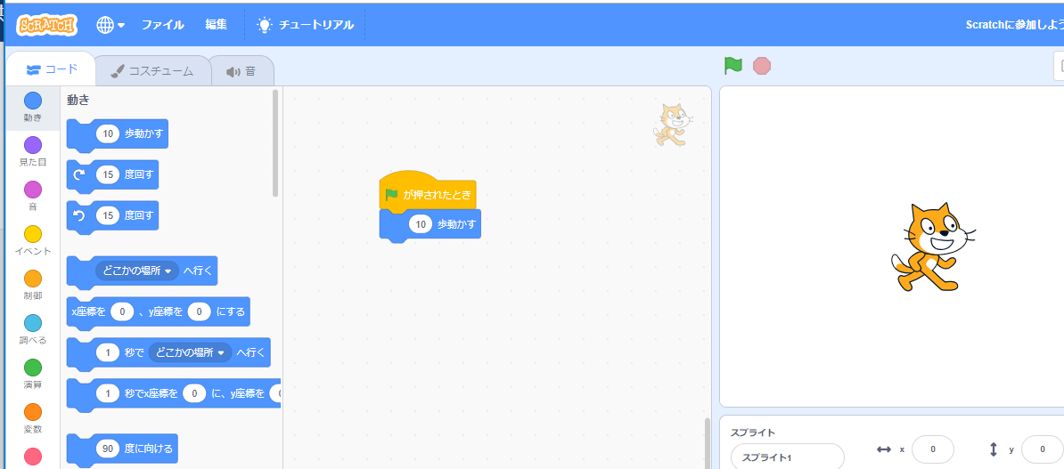
Scratch とは
プログラムの製作にもコンピュータを使う
Scratch を用いて，プログラムの製作を行うことができる．
キャラクタ
プログラム
プログラムに書いた
手順通りにキャラクタ
が動く
その鍵は
プログラム
キャラクタを自在に操る

Slide 6
プログラムとは
プログラムとは、コンピュータが自動で動くための手順を書いたもの
プログラムの起動によって、コンピュータが動き始める
プログラム

Slide 7
プログラムを学ぶことは役立つ
プログラムを作ることはクリエイティブ
創造力，自由な発想，チャレンジ精神
構成力，思考力の涵養
プログラムを作ることは，「部品」を組み立てて，作品を作り上げることに似ている
コンピュータエンジニアとしての素養，知識
プログラムを学ぶことは、コンピュータを学ぶこと。コンピュータを自在に操ることができるようになる

Slide 8
2. ブロックを組み合わせて，
キャラクタを動かす

Slide 9
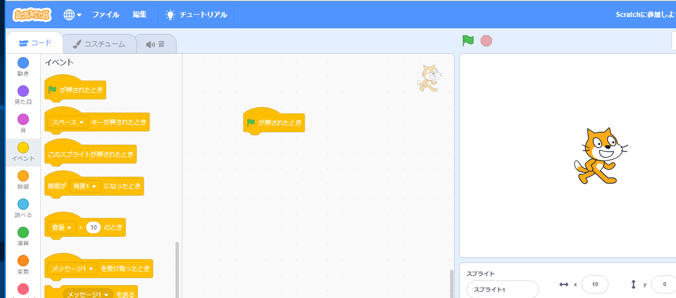
① ブロックを置く
種類を選ぶ
ブロックを選ぶ
ドラッグして置く

Slide 10
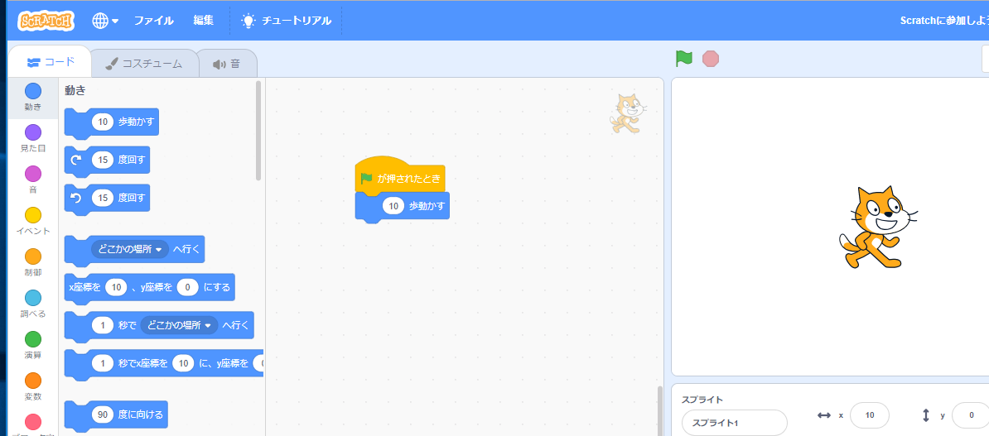
② ブロックを組み合わせる
種類を選ぶ
ブロックを選ぶ
ドラッグして合体

Slide 11

③ プログラムの起動
起動ボタンを
クリック
キャラクタが
動く！

Slide 12
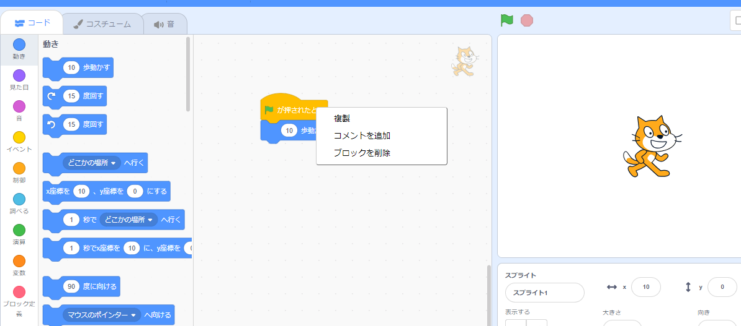
ブロックの削除（間違っても大丈夫！）
不要なブロックは、
右クリックメニューで，
「ブロックを削除」

Slide 13
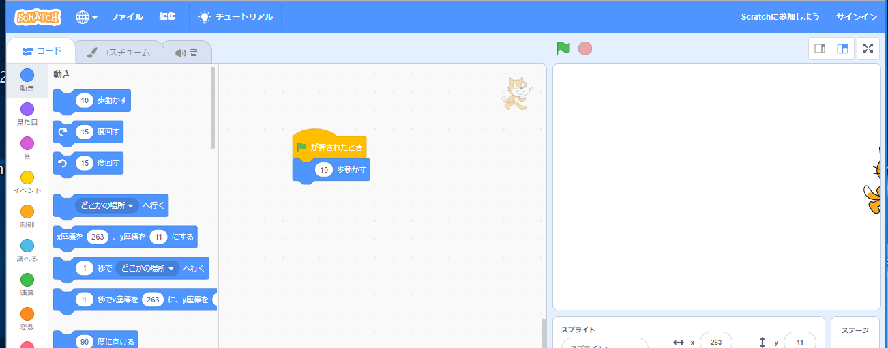
キャラクタの強制移動（間違っても大丈夫！）
キャラクタがおかしな場所
に行ってしまったときは、
ドラッグして動かすことができる

Slide 14
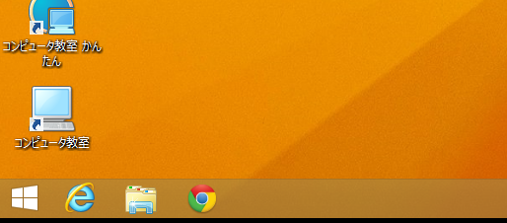

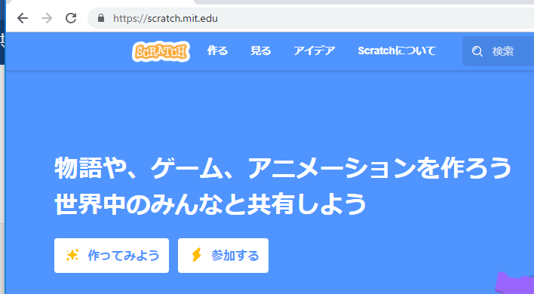
実習手順
パソコンにログインする
Webブラウザを起動する
Webブラウザで、次のURLを開く
https://scratch.mit.edu/
「作ってみよう」をクリック
Webブラウザの起動
※ 次ページに続く

Slide 15
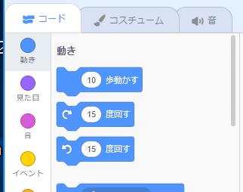
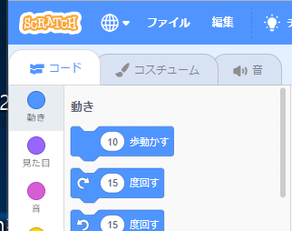


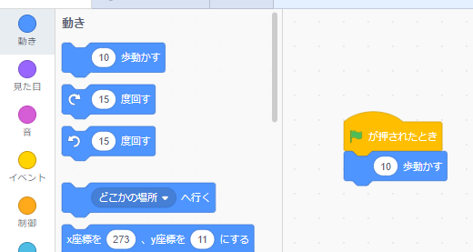
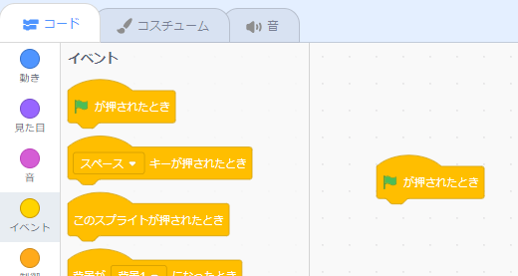
「イベント」をクリック
をドラッグ
（左ボタンを押しながら移動し、 左ボタンを離す）
「動き」をクリック
をドラッグし、
と合体
ドラッグ
ドラッグ
２つを合体

Slide 16
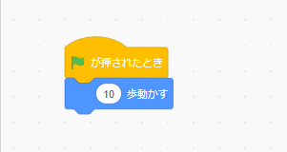
イベント
組み合わせて合体
動き

Slide 17

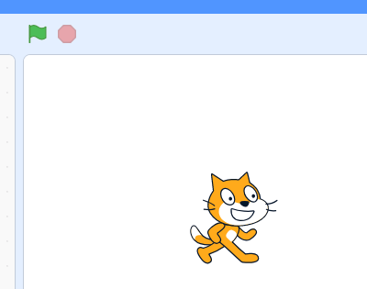
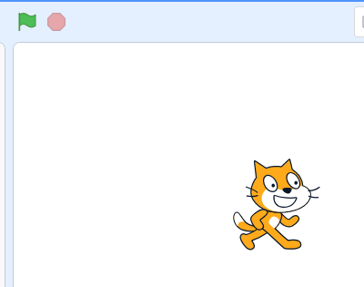
ボタンをクリックするとキャラクタが、少し右に、動く
10. ボタンを数回クリックしてみよう

Slide 18
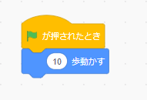
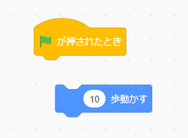
Scratch のブロック
ブロックを組み合わせてキャラクタを動かす
ブロックには、たくさんの種類がある
離れていると
うまく動かない

Slide 19
Scratch の良さ
コンピュータを用いてプログラムを製作
日本語対応
オンラインで動く（インターネットがあれば，すぐに使える）

Slide 20
３. キャラクタを増やす

Slide 21
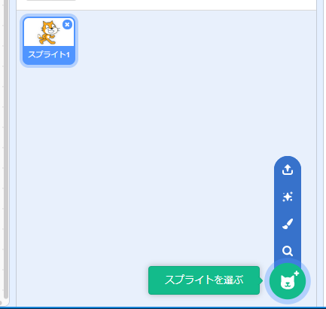
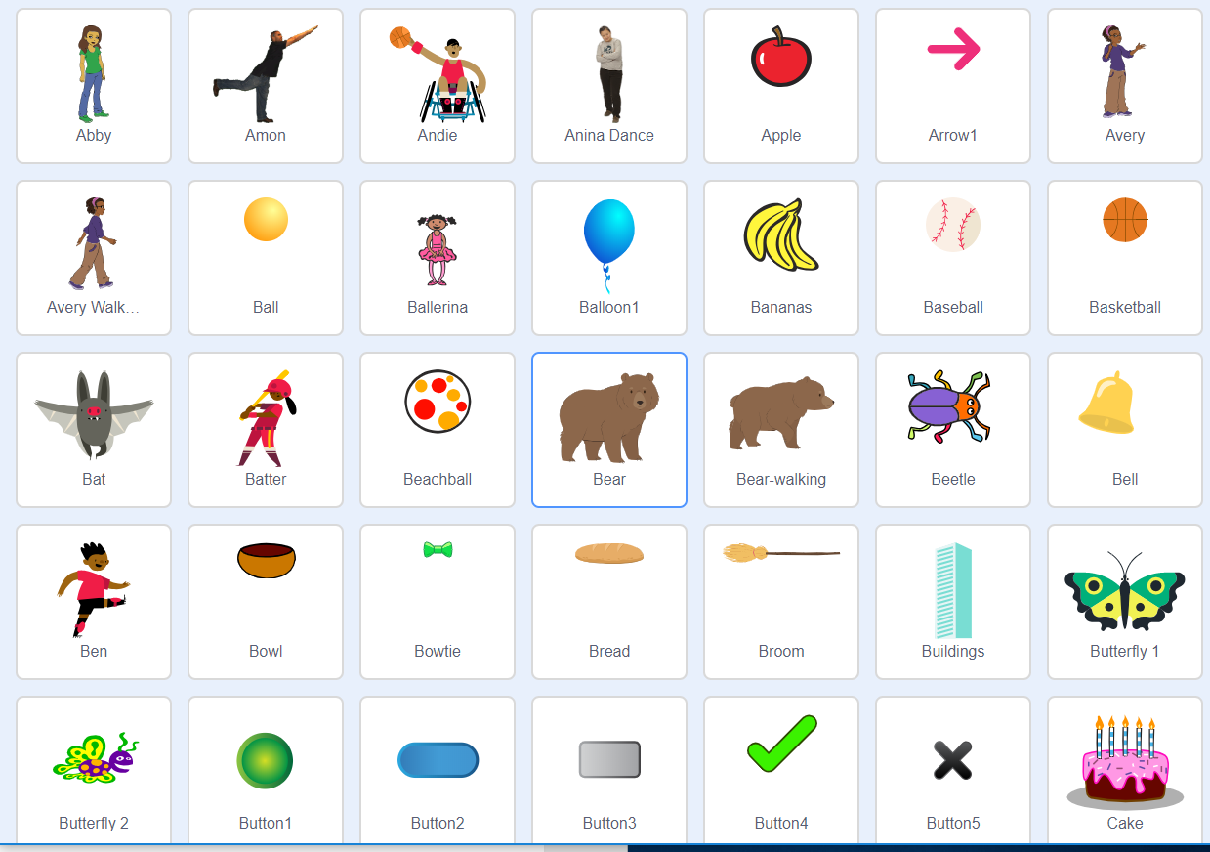
スプライトとは
スプライトとは、キャラクタの画像データのこと

Slide 22
1．「スプライトを選ぶ」をクリック
2．好きなキャラクタを選ぶ
※ 次ページに続く

Slide 23
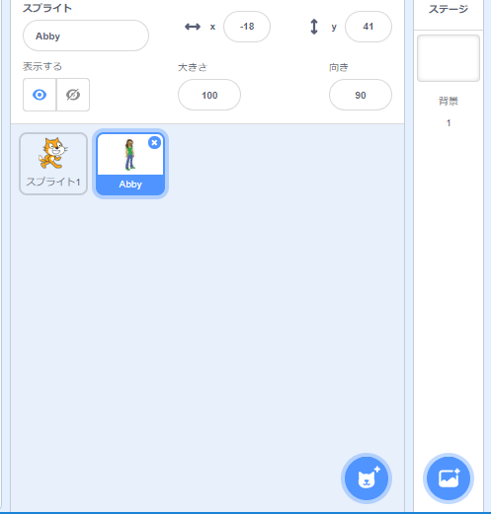
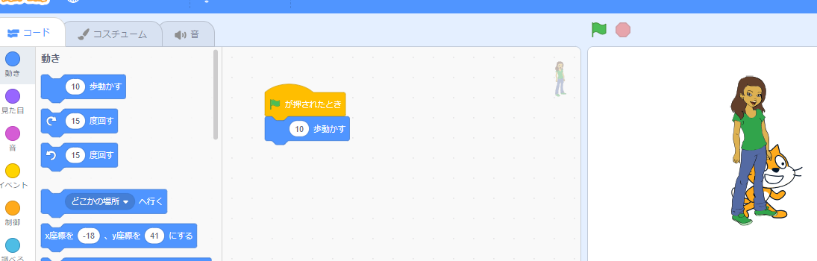
3．新しいキャラクタを選んでから。
4. 前と同じようにブロックを組み立てる
※ 次ページに続く

Slide 24
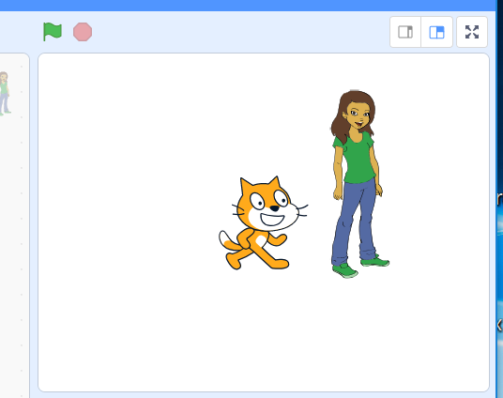
5. ボタンをクリックするとキャラクタが動く。何度かクリックしてみよう

Slide 25
３．Scratch のキャラクタ
キャラクタは自由に増やすことができる
キャラクタごとに、プログラムを組み立てる
キャラクタを増やした直後は、プログラムは空

Slide 26
４. キャラクタを自動で動かす
（制御）

Slide 27
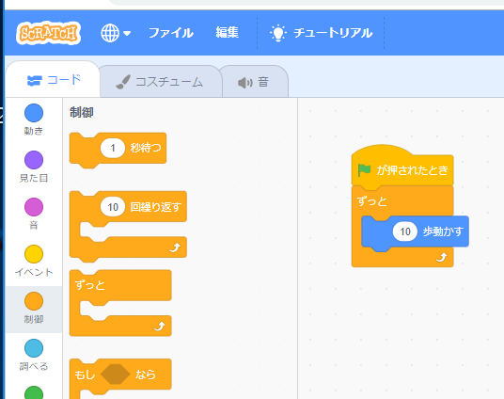
  ① 繰り返し
ドラッグ
  制御
  ずっと
  キャラクタが自動で
  動き続けるようになる

Slide 28
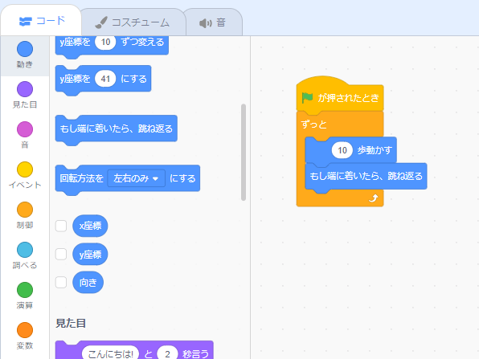
  ② もし・・・たら、・・・する
  動き
  もし端に着いたら、跳ね返る
ドラッグ
  端に着いたら
  跳ね返るようになる

Slide 29
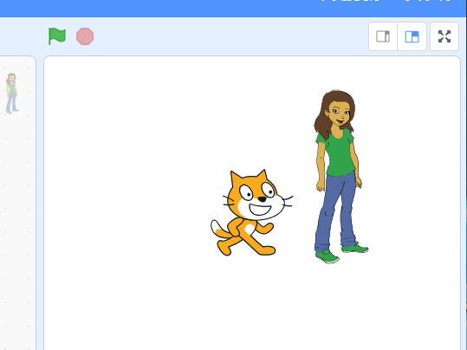
  ③ 強制中断
強制中断用の
ボタン

Slide 30
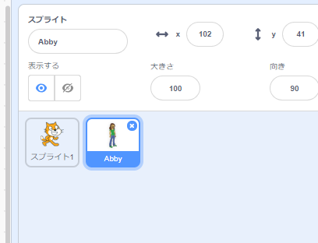

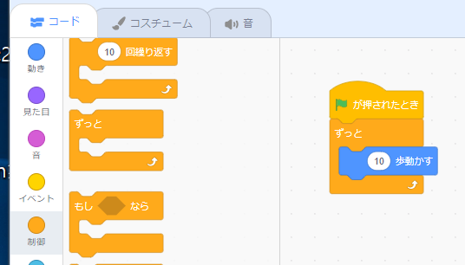
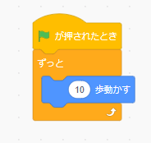
実習手順
１．新しいキャラクタが選ばれていることを確認
２．「制御」を選び をドラッグ
合体
ドラッグ
※ 次ページに続く

Slide 31

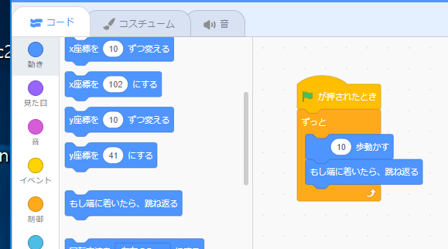
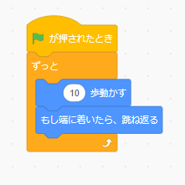
3.「動き」を選び をドラッグ
ドラッグ
合体
※ 次ページに続く

Slide 32

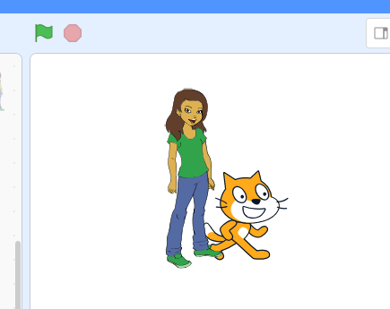
4. ボタンをクリックするとキャラクタが動く.
ボタンをクリックすると止まる
※ 次ページに続く

Slide 33
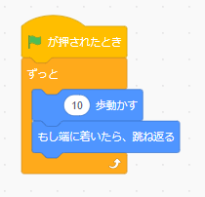
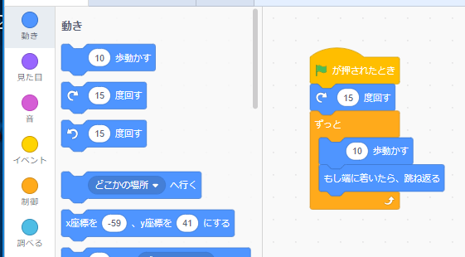
５. ボタンをクリックして止めてから，
「15度回す」を加える．
動き始めるときに、ななめに傾くようになる

Slide 34
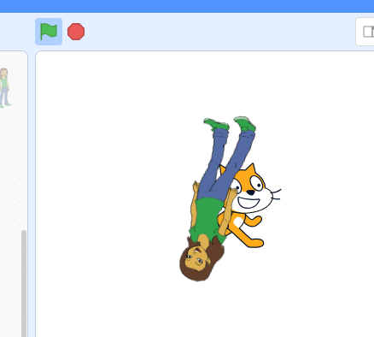
6. ボタンをクリックするとキャラクタが動く.
ボタンをクリックすると止まる
動き始めの瞬間に
１５度傾く

Slide 35
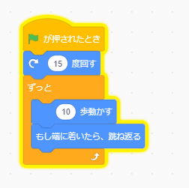
４．繰り返しの例
強制中断する
まで動き続ける

Slide 36
自由制作のストーリー
いろいろな機能を実際に試す
うまく行ったこと（成功）を仲間と分かち合う
迷ったときは質問する（質問すること自体が勉強になる）

Slide 37
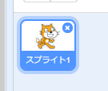
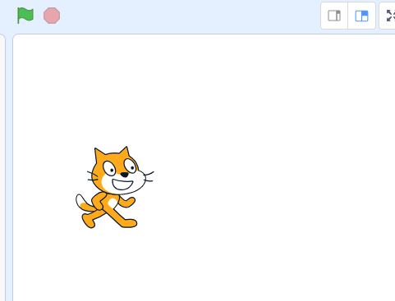
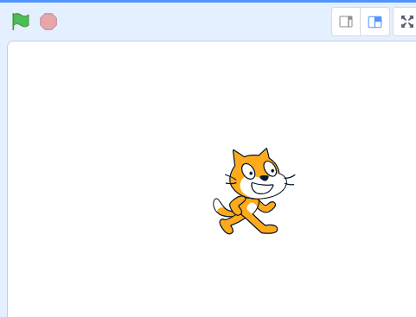
スクラッチ（Scratch）での技
キャラクタの削除
キャラクタの強制移動
削除したいキャラクタ
の「x」で
「削除」
マウスでドラッグ
（右ボタンを押しながら）
※ プログラム実行中でも
OK

Slide 38
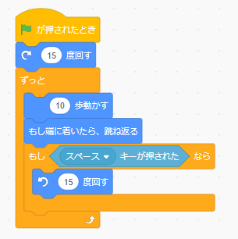
作ってみよう

Slide 39
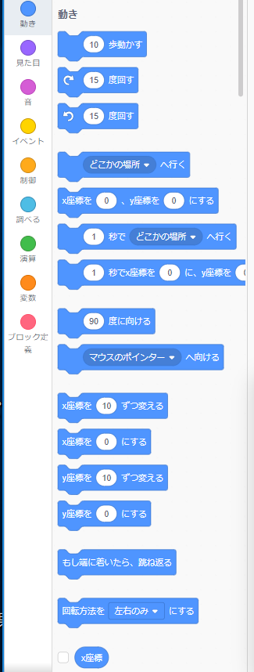
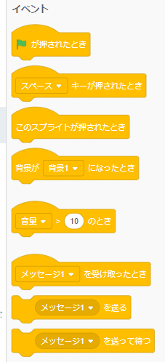
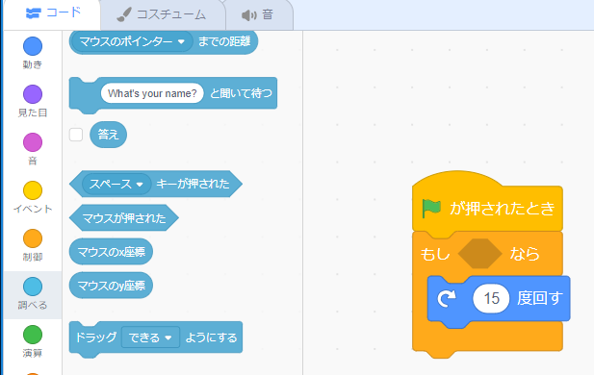
六角形
ブロック
六角形
の穴
同じ形のブロックは合体できる
たくさんの種類の
ブロック

